Slide 1

SƠ LƯỢC VỀ Github, Unit test và code style
Nhóm 04: Nguyễn Quốc Anh
Bùi Chí Cường

Slide 2
I.GIỚI THIỆU VỀ GITHUB
1. Khái niệm:
-GitHub là một dịch vụ lưu trữ mã nguồn (source code) trực tuyến dựa trên nền tảng Git. Nó cung cấp một nền tảng cho các nhà phát triển phát triển, quản lý và theo dõi mã nguồn của dự án phần mềm. Dịch vụ này cho phép các nhóm phát triển làm việc cùng nhau trên các dự án phần mềm từ xa và theo dõi lịch sử của mã nguồn.
-Git là một hệ thống quản lý phiên bản phân tán (Distributed Version Control System – DVCS), nó là một trong những hệ thống quản lý phiên bản phân tán phổ biến nhất hiện nay. Git cung cấp cho mỗi lập trình viên kho lưu trữ (repository) riêng chứa toàn bộ lịch sử thay đổi.

Slide 3
II.TÍNH NĂNG NỔI BẬT CỦA GITHUB.
GitHub được coi là một mạng xã hội dành cho lập trình viên lớn nhất và dễ dùng nhất với các tính năng cốt lõi như:
Wiki, issue, thống kê, đổi tên project, project được đặt vào namespace là user.
Watch project: theo dõi hoạt động của project của người khác. Xem quá trình người ta phát triển phầm mềm thế nào, project phát triển ra sao.
Follow user: theo dõi hoạt động của người khác.
Có 2 cách tiếp cận GitHub: Tạo project của riêng mình Contribute cho project có sẵn: fork project có sẵn của người khác, sửa đổi, sau đó đề nghị họ cập nhật sửa đổi của mình (tạo pull request).

Slide 4
III. MỘT VÀI KHÁI NIỆM CƠ BẢN VỀ GITHUB
git: là prefix của các lệnh được sử dụng dưới CLI
branch: được hiểu như là nhánh, thể hiện sự phân chia các version khi 2 version đó có sự sai khác nhất định và 2 version đều có sự khác nhau.
commit: là một điểm trên cây công việc (Work Tree ) hay gọi là cây phát triển công việc
clone: được gọi là nhân bản, hay thực hiện nhân bản. Sử dụng để clone các project, repository trên các hệ thống chạy trên cơ sở là git, ví dụ như: bitbucket, github, gitlab, cor(1 sản phẩm mã nguồn mở cho phép người dùng tự tạo git server cho riêng mình trên vps, server),… Việc clone này sẽ sao chép repository tại commit mình mong muốn, dùng để tiếp tục phát triển. Thao tác này sẽ tải toàn bộ mã nguồn, dữ liệu về máy tính của bạn.
folk: Folk là thao tác thực hiện sao chép repository của chủ sở hữu khác về git account của mình. sử dụng và đối xử như 1 repository do mình tạo ra.

Slide 5
III. MỘT VÀI KHÁI NIỆM CƠ BẢN VỀ GITHUB
repository: Kho quản lý dữ liệu, là nơi lưu trữ các dữ liệu, mã nguồn của project.
tag: sử dụng để đánh dấu một commit khi bạn có quá nhiều commit tới mức không thể kiểm soát được.
remote: sử dụng để điều khiển các nhánh từ một repository trên git server, đối xử với các nhánh trên remote tương tự như đối xử với các nhánh trên local
diff: So sánh sự sai khác giữa phiên bản hiện tại với phiên bản muốn so sánh, nó sẽ thể hiện các sự khác nhau
gitignore: file mặc định của git sử dụng để loại bỏ (ignore) các thư mục, file mà mình không muốn push lên git server

Slide 6
IV. LỢI ÍCH CỦA GITHUB
Quản lý source code dễ dàng
Tracking sự thay đổi qua các version
Github giúp chứng tỏ bạn là ai
Github giúp cải thiện kỹ năng code, thậm chí là tracking bug
Github là một kho tài nguyên tuyệt vời
Mở rộng mối quan hệ

Slide 7
V. SƠ LƯỢC VỀ CODE STYLE
Tiêu chuẩn coding (Coding Standards) là một bộ quy tắc quy định cách viết code của một chương trình mà lập trình viên phải tuân theo khi tham gia vào dự án phát triển chương trình đó. Tùy theo mỗi dự án mà sẽ có những tiêu chuẩn khác nhau, bộ quy tắc đó bao gồm:
Đặt tên lớp, interface, tên biến, phương thức, …
Khoảng trắng, tab
Khai báo và sử dụng biến
Comment mã nguồn: tên người tạo, phiên bản, ngày tạo file, lớp, phương thức, người thay đổi, nội dung thay đổi, …
Độ dài tối đa mỗi dòng code, mỗi file, …

Slide 8
VI. MỤC ĐÍCH CỦA VIẾT CODE THEO QUY TẮC
Dễ fix bug, sửa code.
Để người đến sau có thể kế thừa và phát triển code của chính bản thân.
Thống nhất được code của những thành viên trong cùng 1 dự án.
Nếu là người duy nhất hiểu được code mình thì khi gặp trở ngại người khác sẽ khó để giúp đỡ.

Slide 9
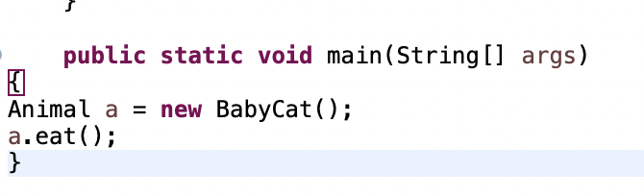
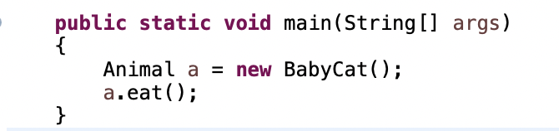
VII. CÁC CHUẨN HÌNH THỨC VÀ NGỮ NGHĨA
Chuẩn hình thức:
- Thụt đầu dòng
Sai
Đúng

Slide 10
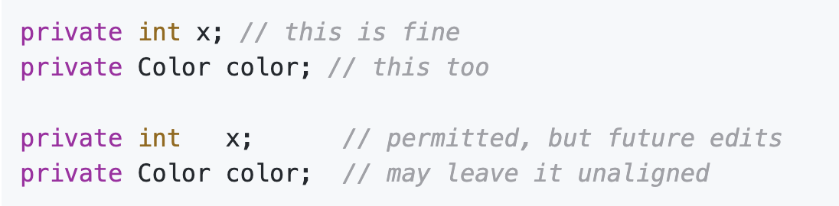
VII. CÁC CHUẨN HÌNH THỨC VÀ NGỮ NGHĨA
Chuẩn hình thức:
- Sử dung khoảng trắng.
Sai
Đúng

Slide 11
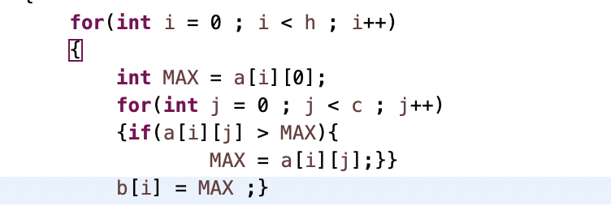
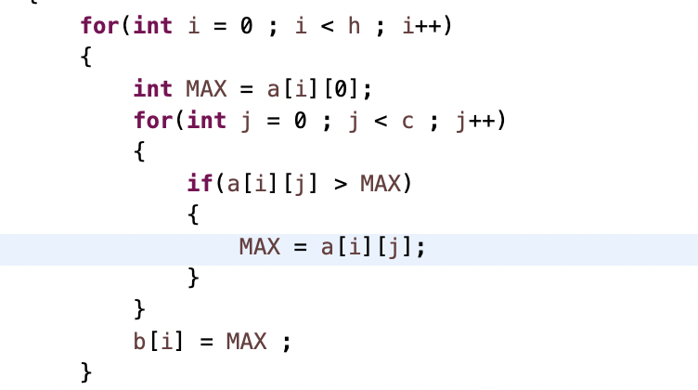
VII. CÁC CHUẨN HÌNH THỨC VÀ NGỮ NGHĨA
Chuẩn hình thức:
- Sử dung dấu mở ngoặc.
Sai
Đúng

Slide 12
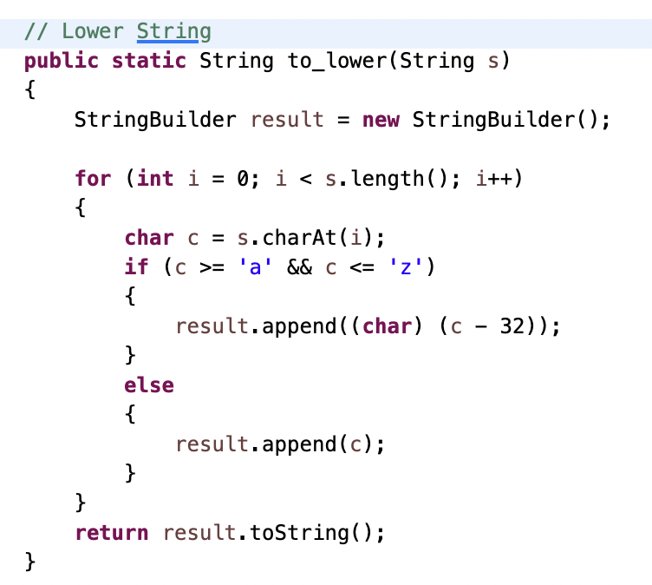
VII. CÁC CHUẨN HÌNH THỨC VÀ NGỮ NGHĨA
Chuẩn hình thức:
- Phụ đề cho hàm.

Slide 13
VII. CÁC CHUẨN HÌNH THỨC VÀ NGỮ NGHĨA
Chuẩn hình thức:
While Space (dòng trống) : Các dòng code có quan hệ với nhau gom lại thành 1 khối, 2 dòng code có mối quan hệ khác nhau thì có 1 While Space để dễ phân biệt.
Quy ước đặt tên : các chữ cái mỗi từ sẽ ghi hoa ( Flower not flower).
Các khối comments: Các khối comment được thụt lề cùng cấp với code quanh nó. Có thể là dạng /* ... * /, // ...., và các dòng tiếp theo phải bắt đầu bằng dấu * thẳng hành với dấy * ở dòng trước.
Đặt tên class, interface, abstract class: hạn chế viết tắt và đặt tên khó hiểu, tên package đặt hoàn toàn bằng chữ thường.
Hạn chế 1 dòng code quá nhiều kí tự (tối đa 80 là hợp lý nhất).

Slide 14
VII. CÁC CHUẨN HÌNH THỨC VÀ NGỮ NGHĨA
Chuẩn ngữ nghĩa:
- Khai báo và sử dụng biến:
Một biến cho mỗi khai báo
Mọi khai báo biến (trường hoặc cục bộ) chỉ khai báo 1 biến (từng biến một, dù rang chung kiểu dữ liệu). Không sử dung int a, b;(Dù không sai)
Chỉ khai báo biến khi cần sử dung đến.
Các biến cục bộ không được khai báo theo thói quen đầu khối chứa chúng. Thay vào đó, chúng được khai báo gần với điểm chúng được sử dụng, để giảm thiểu phạm vi của nó.

Slide 15
VII. CÁC CHUẨN HÌNH THỨC VÀ NGỮ NGHĨA
Chuẩn ngữ nghĩa:
Cài đặt phương thức:
Khi một đoạn code xuất hiện ở nhiều nơi trong chương trình ta gom các đoạn code đó thành một phương thức: Tiết kiệm thời gian bảo trì, sửa lỗi.
Khi trong một phương thức có các đoạn code xử lý phức tạp thì ta nên tách đoạn code phức tạp đó ra thành một phương thức riêng biệt: Dễ dàng theo dõi, debug.
Khai báo tham số truyền vào vừa đủ, tránh tình trạng khai báo tham số truyền vào nhưng không sử dụng.
Mỗi phương thức chỉ thực hiện một chức năng.
Kích thước của một phương thức: Nhiều thí nghiệm cho thấy một phương thức có khoảng từ 50 đến 150 dòng code là hợp lý.

Slide 16
VIII. SƠ LƯỢC VỀ UNIT TEST
Unit Test là một loại kiểm thử phần mềm trong đó các đơn vị hay thành phần riêng lẻ của phần mềm được kiểm thử. Kiểm thử đơn vị được thực hiện trong quá trình phát triển ứng dụng. Mục tiêu của Kiểm thử đơn vị là cô lập một phần code và xác minh tính chính xác của đơn vị đó.
Một Unit là một thành phần phần mềm nhỏ nhất mà ta có thể kiểm tra được như các hàm (Function), thủ tục (Procedure), lớp (Class), hoặc các phương thức (Method).
Vì Unit được chọn để kiểm tra thường có kích thước nhỏ và chức năng hoạt động đơn giản, chúng ta không khó khăn gì trong việc tổ chức, kiểm tra, ghi nhận và phân tích kết quả kiểm tra nên việc phát hiện lỗi sẽ dễ dàng xác định nguyên nhân và khắc phục cũng tương đối dễ dàng vì chỉ khoanh vùng trong một Unit đang kiểm tra.
Mỗi UT sẽ gửi đi một thông điệp và kiểm tra câu trả lời nhận được đúng hay không, bao gồm:
Các kết quả trả về mong muốn
Các lỗi ngoại lệ mong muốn

Slide 17
VIII. SƠ LƯỢC VỀ UNIT TEST
Các thuật ngữ khi sử dụng unit test:
Assertion: Là một phát biểu mô tả các công việc kiểm tra cần tiến hành, thí dụ: AreEqual(), IsTrue(), IsNotNull()… Mỗi một UT gồm nhiều assertion kiểm tra dữ liệu đầu ra, tính chính xác của các lỗi ngoại lệ ra và các vấn đề phức tạp khác như: – Sự tồn tại của một đối tượng – Điều kiện biên: Các giá trị có vượt ra ngoài giới hạn hay không – Thứ tự thực hiện của các luồng dữ liệu …
Test Point: Là một đơn vị kiểm tra nhỏ nhất, chỉ chứa đơn giản một assertion nhằm khẳng định tính đúng đắn của một chi tiết mã nào đó. Mọi thành viên dự án đều có thể viết một test point. Test Case: Là một tập hợp các test point nhằm kiểm tra một đặc điểm chức năng cụ thể, thí dụ toàn bộ giai đoạn người dùng nhập dữ liệu cho đến khi thông tin được nhập vào cơ sở dữ liệu. Trong nhiều trường hợp kiểm tra đặc biệt và khẩn cấp có thể không cần đến test case.

Slide 18
VIII. SƠ LƯỢC VỀ UNIT TEST
Các thuật ngữ khi sử dụng unit test:
Test Suite: Là một tập hợp các test case định nghĩa cho từng module hoặc hệ thống con.
Regression Testing (hoặc Automated Testing): Là phương pháp kiểm nghiệm tự động sử dụng một phần mềm đặc biệt. Cùng một loại dữ liệu kiểm tra giống nhau nhưng được tiến hành nhiều lần lặp lại tự động nhằm ngăn chặn các lỗi cũ phát sinh trở lại. Kết hợp Regression Testing với Unit Testing sẽ đảm bảo các đoạn mã mới vẫn đáp ứng yêu cầu thay đổi và các đoạn mã cũ sẽ không bị ảnh hưởng bởi các hoạt động bảo trì.
Production Code: Phần mã chính của ứng dụng được chuyển giao cho khách hàng.
Unit Testing Code: Phần mã phụ để kiểm tra mã ứng dụng chính, không được chuyển giao cho khách hàng.

Slide 19
IX. VÒNG ĐỜI CỦA UNIT TEST
UT test có 3 trạng thái cơ bản
Fail (trạng thái lỗi)
Ignore (tạm ngừng thực hiện)
Pass (trạng thái làm việc)
Toàn bộ UT được vận hành trong một hệ thống tách biệt. Thông thường, trạng thái của UT được biểu hiện bằng các màu khác nhau: màu xanh (pass), màu vàng (ignore) và màu đỏ (fail).
UT hoạt động hiệu quả khi
Được vận hành lặp nhiều lần.
Tự động hoàn toàn.
Độc lập với UT khác.
Test case đơn giản dễ đọc, dễ bảo trì.
Sử dụng data dễ hiểu, dễ đọc.

Slide 20
X. ƯU ĐIỂM VÀ NHƯỢC ĐIỂM UNIT TEST
Ưu điểm của Unit Testing bao gồm:
Chúng ta có thể kiểm thử từng phần riêng rẽ mà không phải đợi các phần khác hoàn thành.
Vấn đề được phát hiện càng sớm thì càng ít lỗi phức hợp xảy ra.
Quá trình debug được thực hiện dễ dàng hơn.
Các dev có thể nhanh chóng thực hiện những thay đổi đối với code base.
Các dev cũng có thể sử dụng lại code, chuyển nó sang các dự án mới.
Các lỗi được phát hiện sớm sẽ giúp giảm chi phí sửa lỗi. Bởi vì chi phí sửa lỗi trong giai đoạn unit test sẽ ít hơn so với những giai đoạn sau.

Slide 21
X. ƯU ĐIỂM VÀ NHƯỢC ĐIỂM UNIT TEST
Nhược điểm của Unit Testing gồm:
Các bài test sẽ không phát hiện ra tất cả các bug.
Unit tests chỉ kiểm tra các tập dữ liệu và chức năng của nó. Chứ unit tests không tìm ra các lỗi tích hợp.
Có thể cần viết nhiều dòng test code hơn để kiểm tra một dòng code.
Unit testing cần đầu tư thời gian, công sức để học tập. Bởi vì đôi khi bạn cần học cách sử dụng các công cụ phần mềm tự động.

Slide 22
XI. QUY TRÌNH THIẾT KẾ UNIT TEST
Mỗi UT đều được tiết kế theo trình tự sau:
Thiết lập các điều kiện cần thiết: khởi tạo các đối tượng, xác định tài nguyên cần thiết, xây dựng các dữ liệu giả…
Triệu gọi các phương thức cần kiểm tra.
Kiểm tra sự hoạt động đúng đắn của các phương thức.
Dọn dẹp tài nguyên sau khi kết thúc kiểm tra.

Slide 23
XII. MỘT SỐ CÔNG CỤ SỬ DỤNG UNIT TEST
Junit: Junit là công cụ miễn phí được sử dụng cho ngôn ngữ lập trình Java. Nó cung cấp assertions để xác định phương pháp kiểm tra. Đầu tiên, công cụ này kiểm tra dữ liệu và sau đó chèn vào đoạn code.
NUnit: NUnit là framework unit-testing được sử dụng rộng rãi cho tất cả các ngôn ngữ .NET. Nó là công cụ mã nguồn mở, có thể viết script theo cách thủ công. Ngoài ra, nó còn hỗ trợ các bài kiểm tra data-driven có thể chạy song song.
JMockit: JMockit là công cụ Unit testing mã nguồn mở. Nó là công cụ code coverage với các số liệu đường (line) và đường dẫn (path). Công cụ này cung cấp Line coverage, Path Coverage, và Data Coverage.

Slide 24

Cảm Ơn Mọi Người Đã Xem Hết Slide

